Slide 1


Работа с вложени цикли
По-сложни задачи
СофтУни
Преподавателски екип
Софтуерен университет
http://softuni.bg

Slide 2
Съдържание
Преговор
Вложени цикли
2

Slide 3

Преговор

Slide 4
Преговор
Колко пъти ще се изпише "SoftUni" на конзолата след изпълнението на следния код:
0
int i = 0;
while(i <= 5) {
cout << "SoftUni" << endl;
i++;
}
5
4
6

Slide 5
Преговор
Колко пъти ще се изпише "SoftUni" на конзолата след изпълнението на следния код:
1
int i = 0;
while(i == 0) {
cout << "SoftUni" << endl;
if(i == 1)
break;
}
0
100000
Безброй много пъти

Slide 6
Преговор
3. Какъв ще е резултатът от изпълнението на следния код:
int i = 0;
while (i < 6) {
i++;
if (i % 2 == 0)
cout << i << endl;
}
024
24
246
123456

Slide 7

Вложени цикли
По-сложни комбинаторни задачи

Slide 8
Пример – часовник
Часовете се променят когато минутите надвишат 59
Докато минутите се променят часовете остават същите

Slide 9

Как може да си направим часовник с код?

Slide 10
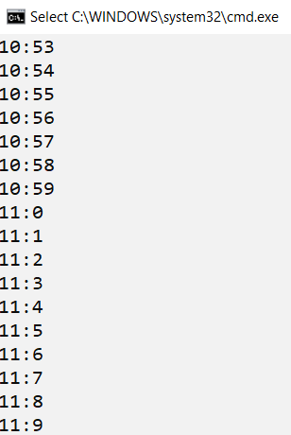
Пример – часовник
Външният цикъл отговаря за часовете, а вътрешния за минутите
for (int h = 0; h <= 23; h++) {
for (int m = 0; m <= 59; m++) {
cout << h << ":" << m << endl;
}
}

Slide 11
Вложени цикли
for (int i = 0; i < n; i++)
for (int j = 0; j < n; j++)
…
Имената на итераторите трябва да бъдат различни
За всяка итерация на външния цикъл вложения се изпълнява n - на брой пъти

Slide 12
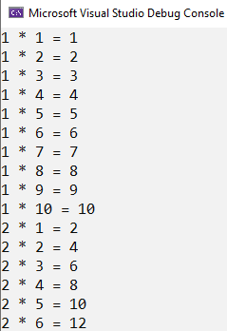

Таблица за умножение - условие
Отпечатайте на конзолата таблицата за умножение за числата от 1 до 10
Изход:

Slide 13
Таблица за умножение - решение
for (int x = 1; x <= 10; x++) {
for (int y = 1; y <= 10; y++) {
int product = x * y;
cout << x << " * " << y << " = " << product << endl;
}
}

Slide 14
Прекъсване на вложени цикли
За прекъсване на вложени цикли, използваме булеви променливи.
bool flag = false;
for (int i = 0; i < n; i++)
for (int j = 0; j < n; j++) if (condition)
flag = true;
break;
if (flag)
break;
Външният цикъл ще се прекъсне, само ако стойността на flag бъде true

Slide 15
Сума от две числа – условие
Напишете програма, която проверява всички възможни комбинации от двойка числа в даден интервал
Ако се намери комбинация, чийто сбор от числата е равен на дадено магическо число на изхода се отпечатва съобщение и програмата приключва изпълнение
Ако не се намери нито една комбинация, отговаряща на условието се отпечатва съобщение, че не е намерено

Slide 16
Сума от две числа – условие
Примерен вход и изход:
1
10
5
Combination N:4 (1 + 4 = 5)
23
24
20
4 combinations - neither equals 20

Slide 17
Сума от две числа - решение
int startingNumber, finalNumber, magicNumber;
cin >> startingNumber >> finalNumber >> magicNumber;
int combinations = 0;
bool isFound = false;
for (int i = startingNumber; i <= finalNumber; i++) {
for (int j = startingNumber; j <= finalNumber; j++) {
combinations++;
if (i + j == magicNumber) {
cout << "Combination N:" << combinations
<< " (" << i << " + " << j << " = "
<< magicNumber << ")" << endl;
isFound = true;
break;
}
}
if (isFound)
break;
} // Finish logic
Ако намерим комбинация, прекъсваме вътрешният цикъл

Slide 18

Сграда – условие
Напишете програма, която извежда номерата на стаите в една сграда (в низходящ ред)
На всеки четен етаж има само офиси
На всеки нечетен етаж има само апартаменти
Етажите се означават по следния начин:
Апартаменти: "А{номер на етажа}{номер на апартамента}"
Офиси: "О{номер на етажа}{номер на офиса}"
Номерата им винаги започват с 0

Slide 19
Сграда – условие
На последният етаж винаги има големи апартаменти, които се означават с 'L', вместо с 'А'
Ако има само един етаж, то има само големи апартаменти
Примерен вход и изход:
L60 L61 L62 L63
A50 A51 A52 A53
O40 O41 O42 O43
A30 A31 A32 A33
O20 O21 O22 O23
A10 A11 A12 A13
L40 L41 L42 L43
A30 A31 A32 A33
O20 O21 O22 O23
A10 A11 A12 A13
4
4
6
4

Slide 20
Сграда - решение
int floors; cin >> floors;
int rooms; cin >> rooms;
for (int i = floors; i >= 1; i--) {
for (int j = 0; j < rooms; j++) {
if (i == floors)
cout << "L" << i << j << " ";
// TODO: print according to floor number
}
cout << endl;
}
Вложеният цикъл итерира стаите

Slide 21

Какво научихме днес?
…
…
…
Какво представляват вложените цикли
Конструкция на вложени цикли
Прекъсване на вложени цикли

Slide 22









Въпроси?

Slide 23

Лиценз
Този курс (презентации, примери, демонстрационен код, упражнения, домашни, видео и други активи) представлява защитено авторско съдържание
Нерегламентирано копиране, разпространение или използване е незаконно
© СофтУни – https://softuni.org
© Софтуерен университет – https://softuni.bg
Notes:
23

Slide 24
Обучения в Софтуерен университет (СофтУни)
Софтуерен университет – качествено образование, професия и работа за софтуерни инженери
softuni.bg
Фондация "Софтуерен университет"
softuni.foundation
Софтуерен университет @ Facebook
facebook.com/SoftwareUniversity
24
Notes:
24

